Slide 1
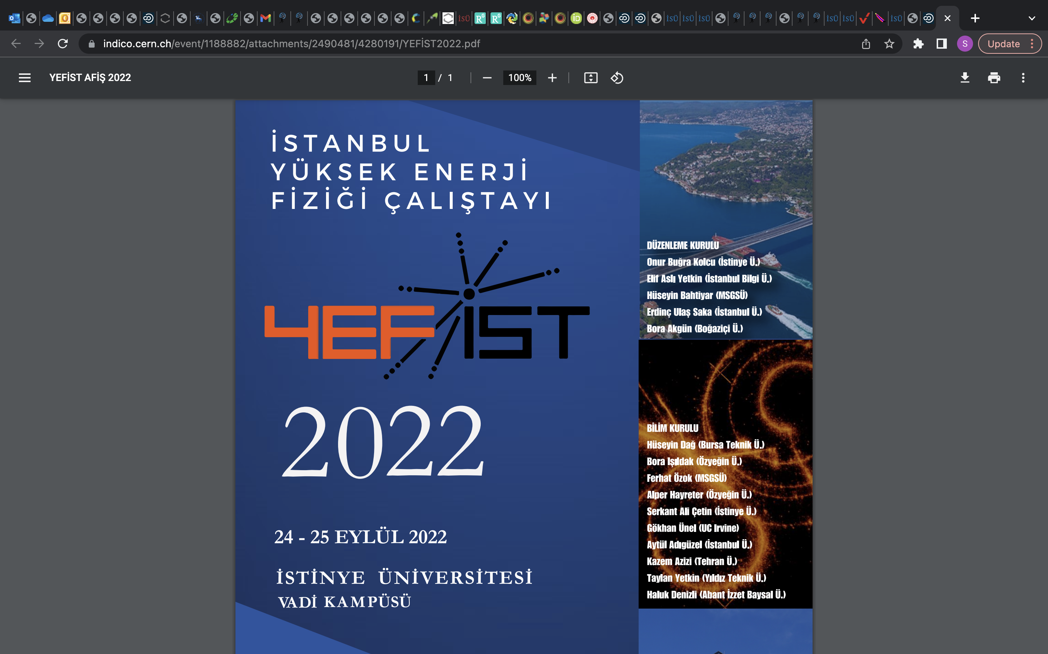
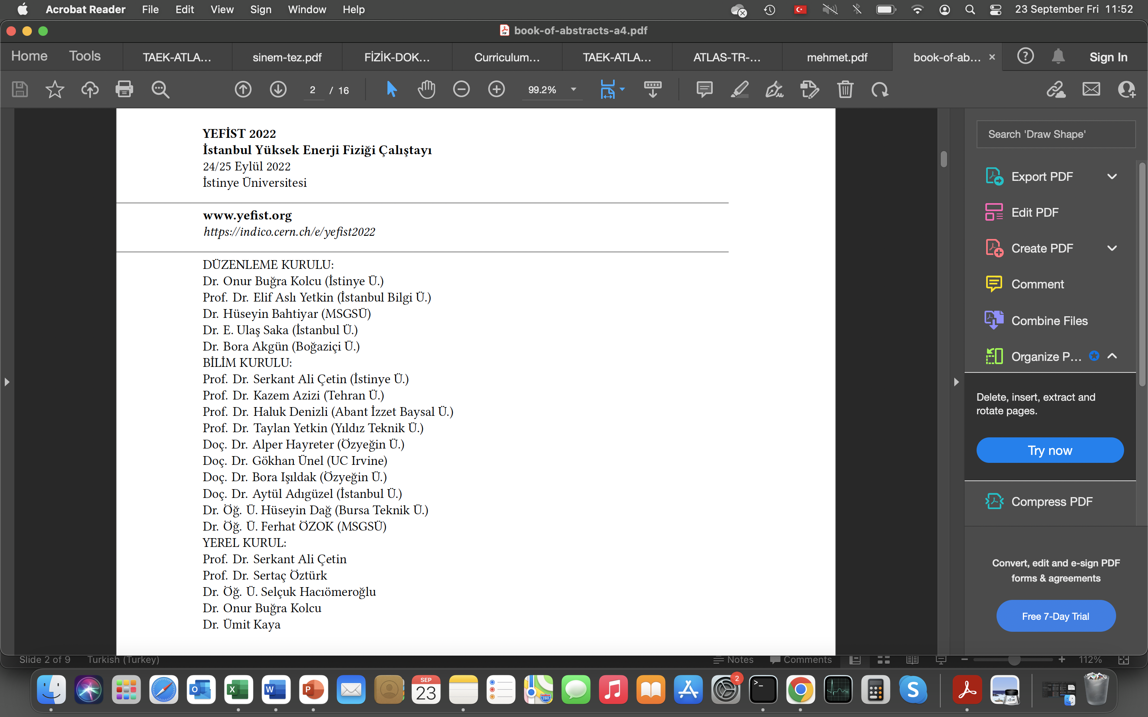
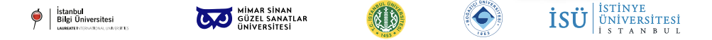

Slide 2

Bu yıl çalıştaya kayıt yaptıran katılımcı sayısı 97 oldu.
Kayıtlı katılımcıların %30’u İstanbul dışından.
Doktoralı oranı: %30
Lisansüstü öğr. oranı: %22
Lisans öğr. & diğer oranı: %48
Öğretim Üyesi | 23
Öğretim Görevlisi | 2
Doktora Sonrası Araştırmacı | 4
 | 29
Araştırma Görevlisi | 4
Doktora Öğrencisi | 7
Yüksek Lisans Öğrencisi | 10
 | 21
Lisans Öğrencisi | 44
Diğer | 3
 | 47
2014 yılından itibaren her yıl düzenlenmekte olan İstanbul Yüksek Enerji Fiziği Çalıştayı YEFİST’e hoşgeldiniz!

Slide 3
Çalıştayda sunulmak üzere 18 bildiri özeti gönderildi.
Bilim Kurulunun yaptığı değerlendirme sonucunda tüm başvurular kabul edildi.
Algıç/Hızlandırıcı/Uygulama oranı: %44
Analiz/Deney/Fenomenoloji oranı: %56
Algıç | 3
Algıç ve Hızlandırıcı | 1
Hızlandırıcı | 3
Hızlandırıcı Uygulamaları | 1
 | 8
Analiz | 3
Deneysel | 2
Fenomenoloji | 5
 | 10

Slide 4
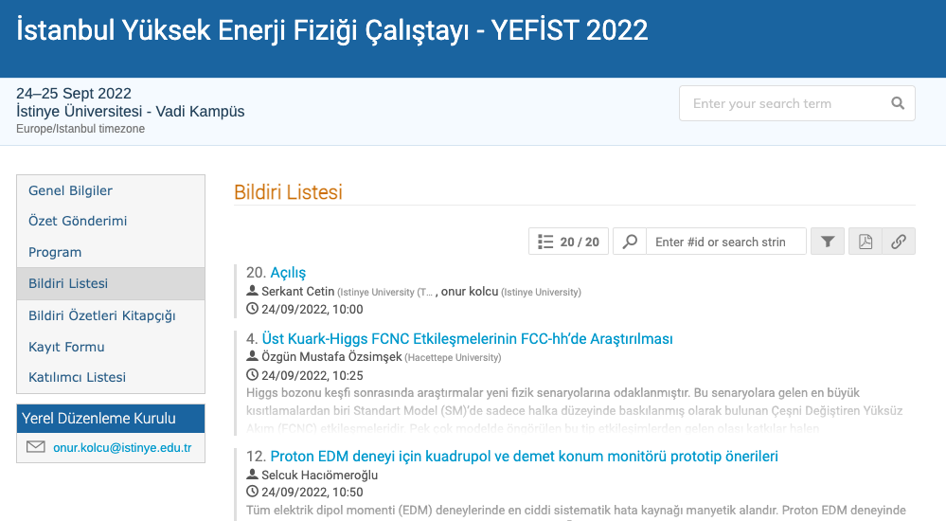
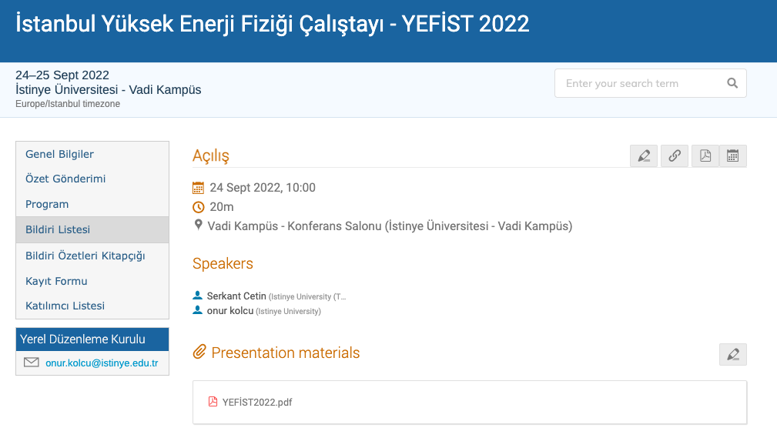
Bildirilerin sunum süresi 20 dakika, soru/cevap için ayrılan süre ise ek olarak 5 dakikadır.
Konuşmacıların sunumlarını çalıştayın indico sayfasında (https://indico.cern.ch/e/yefist2022) yer alan «Bildiri Listesi» sekmesindeki ilgili konuşmayı seçerek yüklemeleri beklenmektedir (indico girişi gereklidir). Problem yaşanması durumunda sunumlar onur.kolcu@İstinye.edu.tr adresine iletilebilir.
Her iki günde de sabah ve öğleden sonra oturumları bulunmaktadır; tüm oturumlarda birer kısa ara verilecektir. Sabah oturumları saat 10’da başlayacaktır. Yemek arası ise ~1,5 saattir.

Slide 5
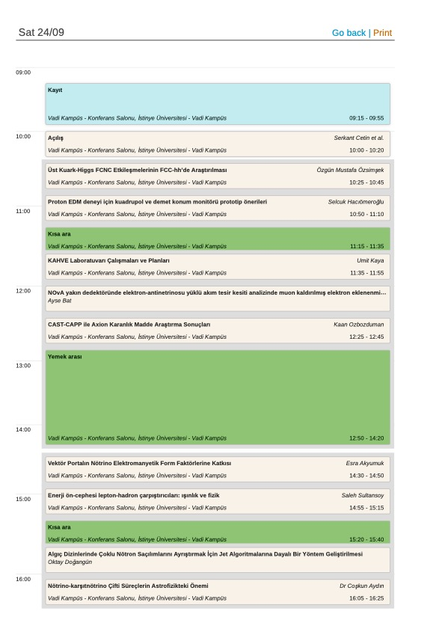
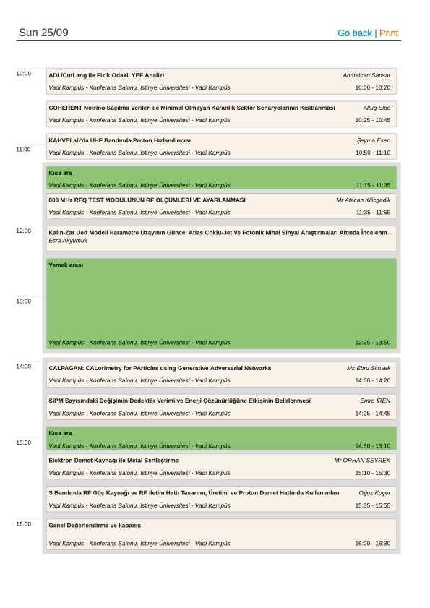

Slide 6
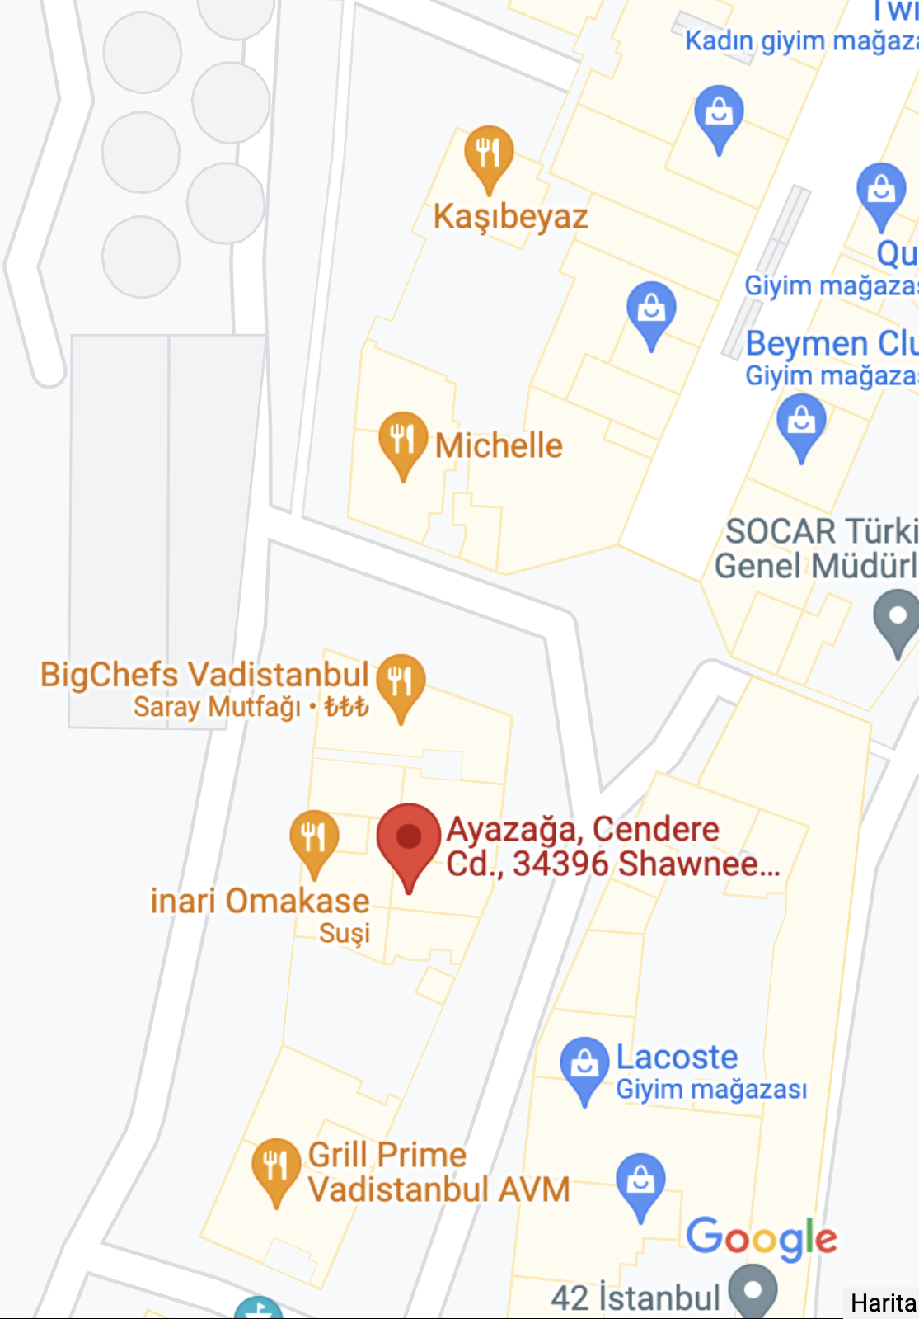

YEMEK ARALARINDA…
Öğle yemekleri için herhangi bir organizasyon yapılmamıştır. Vadi İstanbul bölgesinde 3-5 dk. yürüme mesafesinde bir çok restoran alternatifi bulunmaktadır.
Aynı zamanda AVM’nin üst katındaki «food court» içinde de çok sayıda alternatif bulunmaktadır.
AVM
girişi
Kampüs girişi ->

Slide 7
İSTİNYE ÜNİVERSİTESİ (ISU) HAKKINDA…
Kuruluş: 2015
9 Fakülte: 8377 öğrenci
2 Yüksekokul: 3330 öğrenci
Lisansüstü Enstitü: 531 öğrenci
Toplam: 12238 öğrenci
403 öğretim üyesi
97 öğretim görevlisi
80 araştırma görevlisi
Toplam: 580 öğretim elemanı

Slide 8
ISU YÜKSEK ENERJİ & PARÇACIK FİZİĞİ ARAŞTIRMA GRUBU HAKKINDA…
Araştırma Grubunun çekirdek kadrosu son bir yıl içinde teşkil oldu:
  Prof. Dr. Serkant Ali Çetin
  Prof. Dr. Sertaç Öztürk
  Doç. Dr. Andrew Beddall
  Dr. Öğr. Üyesi Onur Buğra Kolcu
  Dr. Öğr. Üyesi Selçuk Hacıömeroğlu
  Dr. Ümit Kaya
  Dr. Sinem Şimşek
Yürütülen Projeler:
  CERN-ATLAS Deneyi Ulusal Destek Projesi (TENMAK), yürütücü S. Çetin
  Aktif Zırhlamalı Gama Sondası Geliştirilmesi (TÜBİTAK 1005) yürütücü O. B. Kolcu
  Geniş Alanlarda Toprak Nem Miktarını Ölçen Yeni Bir Kozmik Işın Nötron Sensörü Üretimi (TÜBİTAK 1512) yürütücü S. Öztürk
Uluslararası işbirlikleri/programlar:
  ATLAS(CERN), CAST(CERN), BESIII(IHEP), FCC(CERN), sr-EDM(BNL), CosmicWISPers(COST)
Laboratuar altyapısı:
  1 x 60 m² + 1 x 270m² algıç ve hızlandırıcı ArGe Laboraturarları

Slide 9
İSU FİZİK DOKTORA PROGRAMI
YÖK tarafından ~1 ay önce onaylandı
  Yüksek Enerji ve Parçacık Fiziği alanında kurgulanmış tematik bir doktora programıdır
  Eğitim dili İngilizce’dir; tam burs uygulanmaktadır.
Kimler başvurabilir?
  Lisans mezunları: Fizik, Fizik Mühendisliği ya da Fizik Öğretmenliği lisans diplomasına sahip olanlar ile diğer Temel Bilim ya da Mühendislik lisans programlarından mezun olup Fizik, Fizik Mühendisliği ya da Fizik Öğretmenliği programlarında yan dal yapmış olanlar.
  Tezli yüksek lisans mezunları: Lisans mezuniyetleri hangi programdan olursa olsun Fizik, Fizik Mühendisliği, Fizik Öğretmenliği ya da uygulamalı fizik alanında tezli yüksek lisans derecesine sahip olanlar.
Online Başvuru ve Başvuru koşulları:
https://lisansustu.istinye.edu.tr/
https://lisansustu.istinye.edu.tr/tr/basvuru-ve-kabul/programlar-ve-basvuru-kosullari
https://lisansustu.istinye.edu.tr/tr/basvuru-ve-kabul/online-basvuru
İletişim: serkant.cetin@istinye.edu.tr
Başvuru için son tarih:
  30 Eylül 2022

